Slide 1
Ekonomický výhľad a štrukturálne výzvy
Finančné riadenie podnikov
Ľudovít Ódor
viceguvernér
17. jún 2021

Slide 2
Zhrnutie
Opatrný ekonomický optimizmus
Viac symetrické riziká:
+ silný zahraničný dopyt, rastúca spotreba domácností,
pozitívne očakávania firiem, uvoľnené menové a fiškálne politiky
- nedostatok niektorých vstupov, rastúce ceny komodít, nové mutácie
koronavírusu
Plán obnovy: šanca na zmenu rastového modelu (spolu s tradičnými eurofondmi)
Slabé miesto: implementačné kapacity štátu

Slide 3
Aktuálny makroekonomický vývoj

Slide 4
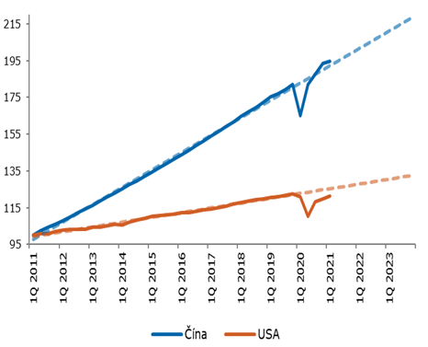
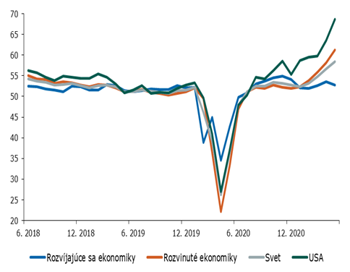
Globálna ekonomická aktivita
Veľmi rýchla obnova globálneho obchodu, ekonomickú aktivitu ťahajú najmä USA a Čína, oživenie vo svete nerovnomerné (vplyv očkovania a zdravotnej situácie), pomalší rozbeh rozvíjajúcich sa ekonomík
Nálady a očakávania budúceho vývoja pozitívne
Hrubý domáci produkt Číny a USA - skutočnosť a trend 2011 až 2019 (index 1. Q 2011 = 100)
Index nákupných manažérov - PMI

Slide 5
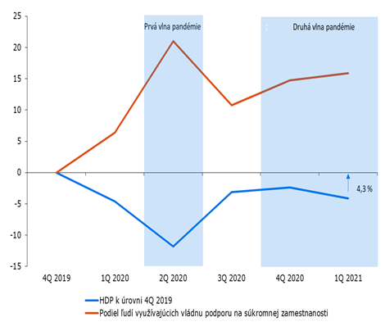
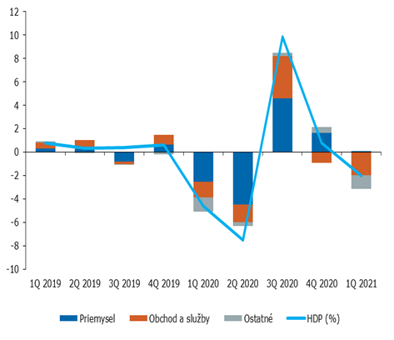
Slovenská ekonomika
Veľmi silná druhá vlna pandémie – striktné protipandemické opatrenia -> pokles najmä v obchode a službách
Napriek tomu slabší efekt do ekonomiky ako počas minulej jari (rozdielový priemysel)
Hospodárstvo pokleslo o 2,0 % medzikvartálne vplyvom zníženia domáceho dopytu (investície a súkromná spotreba), export podporovaný globálnym vývojom
Aktuálny stav ekonomiky a trhu práce (rozdiel od úrovne v 4Q2019)
HDP podľa odvetví (medzištvrťročná zmena v %, príspevky v p.b.)

Slide 6
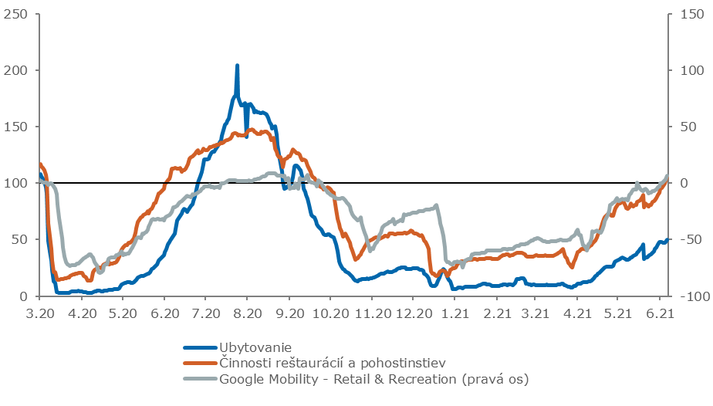
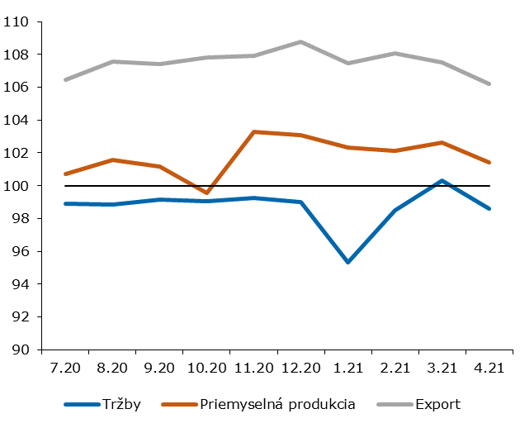
Ekonomická aktivita v 2. štvrťroku
Zlepšenie epidemickej situácie -> rýchle otváranie ekonomiky
Avšak, aktuálne problémy s nedostatkom vstupov (napr. čipy) spôsobuje obmedzenia v priemysle (zatiaľ len nepatrný vplyv viditeľný v aprílových dátach, odstávky v automobilkách najmä od mája)
Hlavný zdroj oživenia tak bude spotrebiteľský dopyt, priaznivý vývoj potvrdzuje eKasa
Vývoj mesačných ukazovateľov (index, 4Q2019 = 100)
Tržby E-kasa a mobilita (kĺzavý týždeň, index feb2020 = 100)

Slide 7
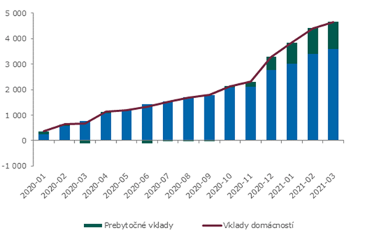
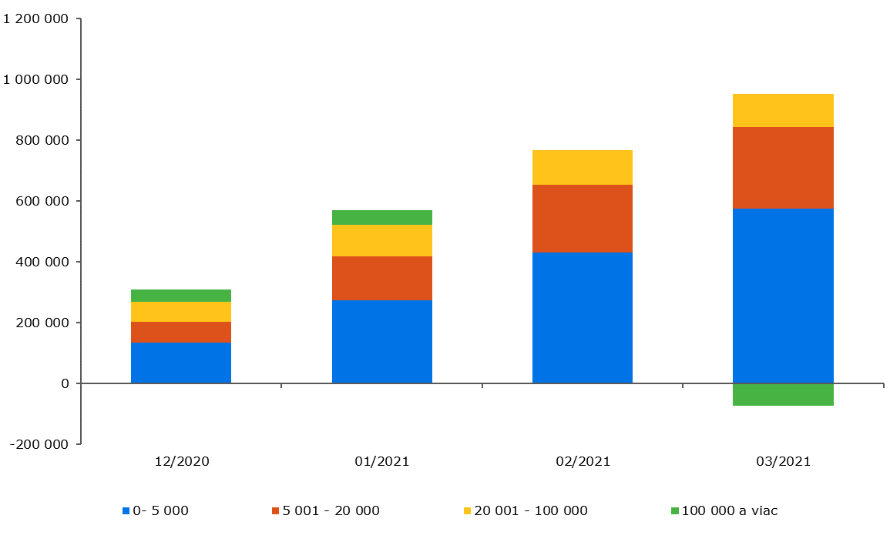
Úspory domácností
Objem úspor domácností výrazne vzrástol počas druhej vlny pandémie (nielen u nás, ale globálne), u nás zodpovedal k marcu 2021 približne 3 % ročnej súkromnej spotreby (1,6 mld. €)
Otázne je, kto sporil najviac a ako budú použité tieto prostriedky -> vplyv na výhľad konečnej spotreby domácností
Nárast vkladov domácností (mil. €)
Kumulatívny prírastok vkladov domácností podľa zostatku k 11/2020 (tis. €)

Slide 8
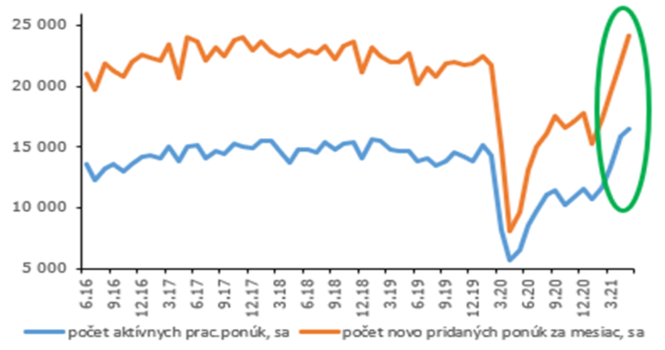
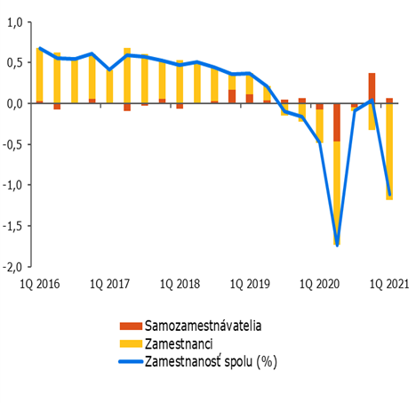
Situácia na trhu práce
Negatívny efekt druhej vlny, pomohli vládne opatrenia na zachovanie pracovných miest, hlavný faktor poklesu v 1Q2021 bol začiatok zefektívňovania vo verejnej správe a obmedzenie využívania aktivačných prác
Situácia sa však zlepšuje – v máji rekordné počty pracovných ponúk, miera nezamestnanosti sa stabilizovala
Zamestnanosť (medzištvrťročná zmena v %, príspevky v p.b.)
Počty pracovných ponúk (profesia.sk)

Slide 9
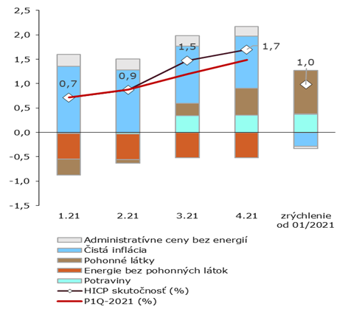
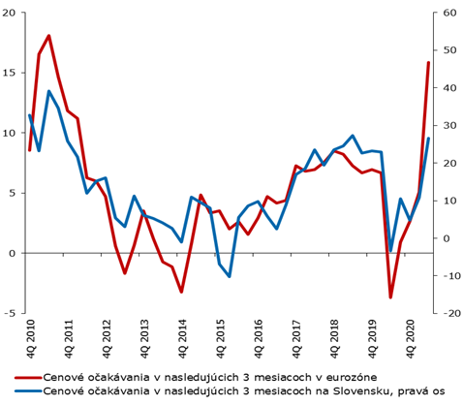
Inflácia
Potraviny a pohonné látky potiahli infláciu na 1,7 % v apríli
Aktuálny rast cien vstupov zatiaľ nepozorujeme v spotrebiteľských cenách (čiastočne len vo výrobných cenách)
Ako prvé sa premietnu ceny agrokomodít, v ďalšom období sa môžu prejaviť aj v čistej inflácii
Zrýchlenie inflácie (medziročná zmena v %, príspevky v p.b.)
Cenové očakávania v maloobchode (saldá odpovedí)

Slide 10
Základné ukazovatele
 | Skutočnosť | P1Q-2021 |  |  | Zmena oproti P4Q-2020
 | 2020 | 2021 | 2022 | 2023 | 2020 | 2021 | 2022
HDP (medziročný rast v %) | -5,2 | 5,0 | 5,6 | 3,7 | -0,6 | 0,8 | 0,0
HICP (medziročný rast v %) | 2,0 | 1,3 | 1,9 | 1,9 | 0,7 | 0,1 | 0,0
Priemerná nominálna mzda (medziročný rast v %) | 3,7 | 5,0 | 5,0 | 4,5 | 0,2 | 0,1 | 0,1
Priemerná reálna mzda (medziročný rast v %) | 1,7 | 3,6 | 3,3 | 2,7 | -0,5 | 0,2 | 0,3
Zamestnanosť (medziročný rast v %, ESA 2010) | -1,9 | -0,6 | 0,8 | 1,0 | 0,3 | -0,3 | -0,1
Miera nezamestnanosti (%, VZPS) | 6,7 | 7,4 | 7,1 | 6,3 | -0,5 | -0,2 | -0,2
Zdroj: Výpočty NBS

Slide 11
Štrukturálne výzvy

Slide 12
Ekonomická výkonnosť stagnuje
Cenová konvergencia napreduje, ale stagnácia v konvergencii HDP
Veľmi silná pozícia BA regiónu
Regionálne HDP na obyvateľa v PPP (HDP za rok 2019 najsilnejšieho regiónu v každej krajine = 100)
Vývoj konvergencie - % priemeru EU v PPP
Zdroj: Eurostat
Zdroj: Eurostat

Slide 13
Konvergencia kvantitu práce nepostačuje
Rast ťahaný cez produktivitu práce a mieru zamestnanosti, viditeľný už vplyv demografie
V porovnaní s susedmi výraznejšia strata tempa v 2 polovici poslednej dekády
Faktory ekonomického rastu Slovenska (p. b. HDP)
(rozdiel priemeru 2016-2019 oproti 2010-2015 v p. b. HDP)
Zdroj: Eurostat
Zdroj: Total Economy Database

Slide 14
Pracovná sila nezodpovedá požiadavkám trhu práce
školstvo negeneruje dostatok vedomostí potrebných pre trh práce
Nesúlad medzi vykonávanou prácou a študijným odborom (%, 2019)
Vysokoškoláci na pracovných miestach s nižším požadovaným vzdelaním (%, 2019)
Zdroj: Eurostat
Zdroj: Eurostat

Slide 15
Udržateľnosť verejných financií ohrozuje najmä starnutie populácie
Pandémia zvýšila mieru zadlženia VS a budúce náklady starnutia je potrebné eliminovať
po odznení ekonomických následkov pandémie nutná konsolidácia VF
Indikátor udržateľnosti verejných financií S2 (2020)
Populácia - miera závislosti na Slovensku
Zdroj: EK
Zdroj: Eurostat

Slide 16
Sociálna inklúzia- riziko chudoby relatívne nízke
pretrváva relatívne nízke riziko chudoby bez ohľadu na pohlavie, vek alebo ekonomickú aktivitu, v štruktúre najviac ohrození sú osamelí rodičia s deťmi a viacpočetné rodiny
celkové nerovnosti nevýrazné - rozdiely však medzi pohlaviami - príjmy mužov vyššie o 18 %
Riziko chudoby v krajinách EU
Príjmové rozdiely medzi pohlaviami (%)
Zdroj: Eurostat
Zdroj: Eurostat

Slide 17
Marginalizované komunity vo výsledkoch zaostávajú
komplexné a dlhodobé sociálne vylúčenie
očakávaná dĺžka života pri narodení je v MRK pri porovnaní s ostatnou populáciou nižšia o 6-10 rokov v štruktúre najviac ohrození sú osamelí rodičia s deťmi a viacpočetné rodiny
dojčenská úmrtnosť niekoľkonásobne vyššia
pretrvávajúce zlé životné podmienky, nízka úroveň vzdelania, príjmov a dlhodobá nezamestnanosť
Riziko chudoby
Vzdelávanie
Zdroj: FRA, Eurostat
Zdroj: FRA, Eurostat

Slide 18
Zdravie pri porovnateľných výdavkoch zaostáva
obyvateľ SR nar. v 2019 sa dožije o 2,7 roka menej ako priemer EÚ
zlepšenie v odvrátiteľnej úmrtnosti na priemer krajín EU by ročne zachránilo viac ako 5000 životov
Očakávaná dĺžka života pri narodení (roky)
Odvrátiteľná úmrtnosť na 100 tis. obyv. (2017)
Zdroj: Eurostat
Zdroj: Eurostat

Slide 19
Skleníkové plyny na dobrom štarte k neutralite
Skleníkové plyny sa darí znižovať, avšak zdravie zhoršujú prachové častice
výzvou je skĺbenie ekonomickej konvergencie s cieľom klimatickej neutrality
Emisie skleníkových plynov na obyvateľa (v tonách)
Priemerné vystavenie časticiam PM2,5 (µg/m3 )
Zdroj: Eurostat
Zdroj: Eurostat

Slide 20
Priority pre štrukturálne reformy
zrýchlenie rastu produktivity, ako aj zvýšenie zapojenia obyvateľstva na trhu práce
  vzdelávací systém, inovácie, podnikateľské prostredie, verejné inštitúcie, digitalizácia
zelená transformácia ekonomiky
  dekarbonizácia, energetická efektívnosť, udržateľná doprava, cirkulárna ekonomika
udržateľné a efektívne verejné financie
  daňový a dôchodkový systém, výdavkové limity, hodnota za peniaze, efektívne verejné investície
zdravie vyžaduje zapojenie všetkých článkov
  efektívnosť výdavkov, riadenie verejných nemocníc, investičný dlh + digitalizácia a podpora využitia moderných technológií, nevyvážená veková štruktúra a nedostatok personálu
inklúzia pre lepší trh práce a marginalizované skupiny
  začlenenie znevýhodnených skupín, rodinná politika motivujúca zapojenie žien na trh práce, potláčanie rodových rozdielov a podpora rovnosti príležitostí
  inklúzia vzdelávacieho systému a základná infraštruktúra rómskeho obyvateľstva
Plán obnovy poskytuje jedinečnú príležitosť posunúť krajinu dopredu cez štrukturálne reformy a investície v kľúčových oblastiach. Kľúčová bude jeho implementácia.

Slide 21
Ďakujem za pozornosť!

